Slide 1

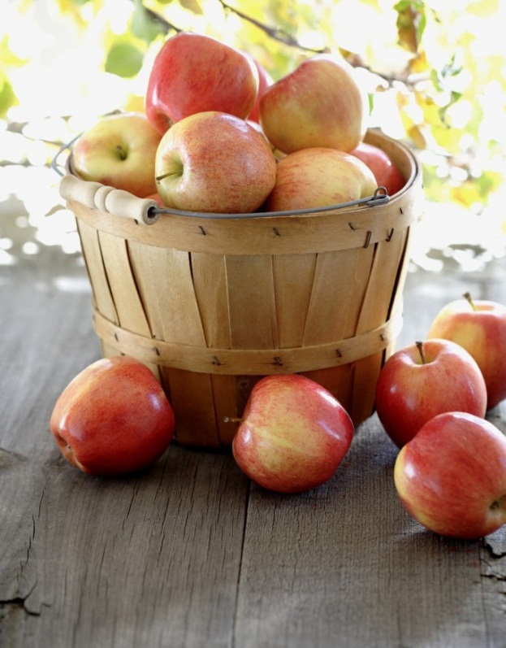

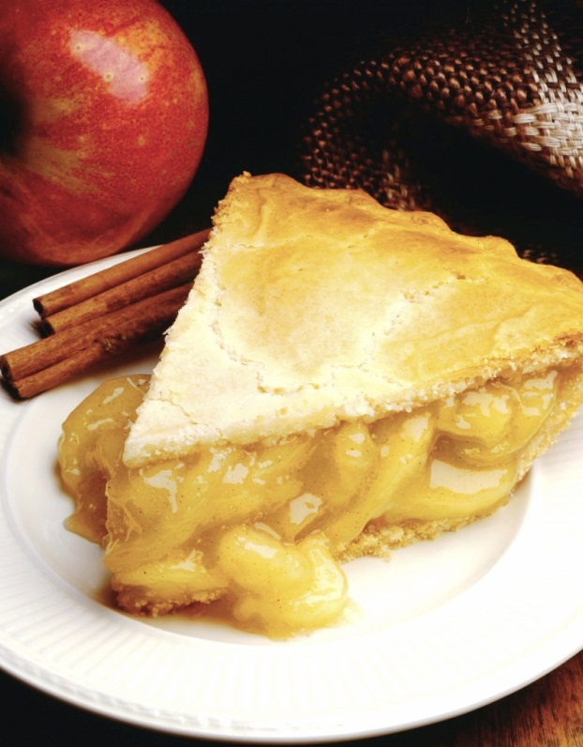
Sharing Recipe Social Network
Supervisor: Mr. Nguyen Huy Hung
Members: Dao Bao Ngoc
Nguyen Anh Luan
Huynh Huu Nghia
Notes:
Luân

Slide 2

INTRODUCTION
01
01
Brief description
Problem definition , proposed solution
02
IMPLEMENTATION
Design & Implement system
Agenda
03
OUTCOME
Value and Challenges
04
FUTURE PLAN
Our plan in the future
05
Q & A
Notes:
Luân
1/ Agenda
2/ Problem
3/ Solution
Architecture (Firebase để làm gì- cho realtime notification, Redis làm gì – là 1 server )
Functional req – chụp hình trên app của mình đưa lên
Non-functional req(if have)
Advantages(ưu điểm)
Disadvantages/Limitations (giới hạn) cốt lổi tập trung cái gì
4/ Demo
Demo 1: tạo công thức nấu ăn
Flow chạy (Step by step) (dùng Flow chart)
Cấu trúc dữ liệu data structure/ Thuật toán algorithm
Run.
Ex: News feed chạy rồi data structure

Slide 3
INTRODUCTION
01
01
Notes:
Luân

Slide 4
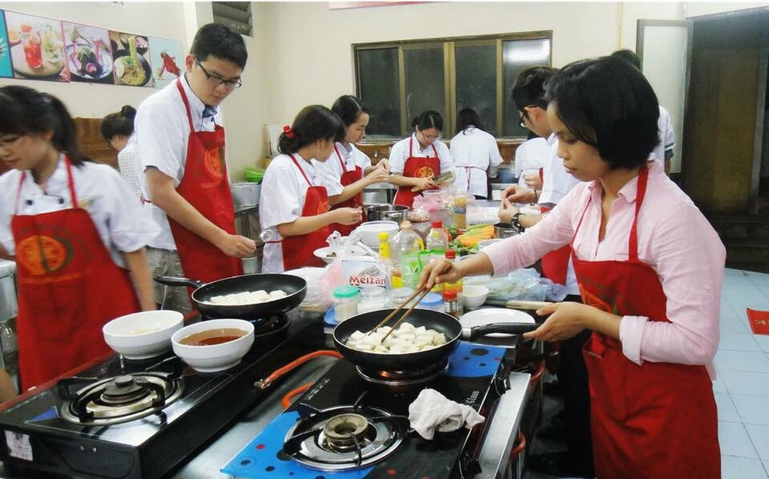
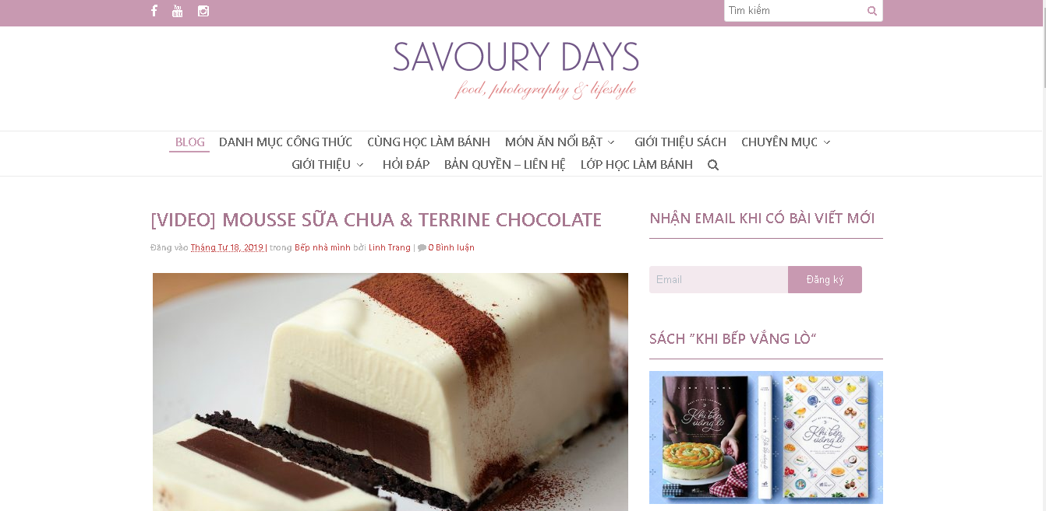
Current Situation
01
01
Learning Courses
Blogs
Notes:
Luân

Slide 5
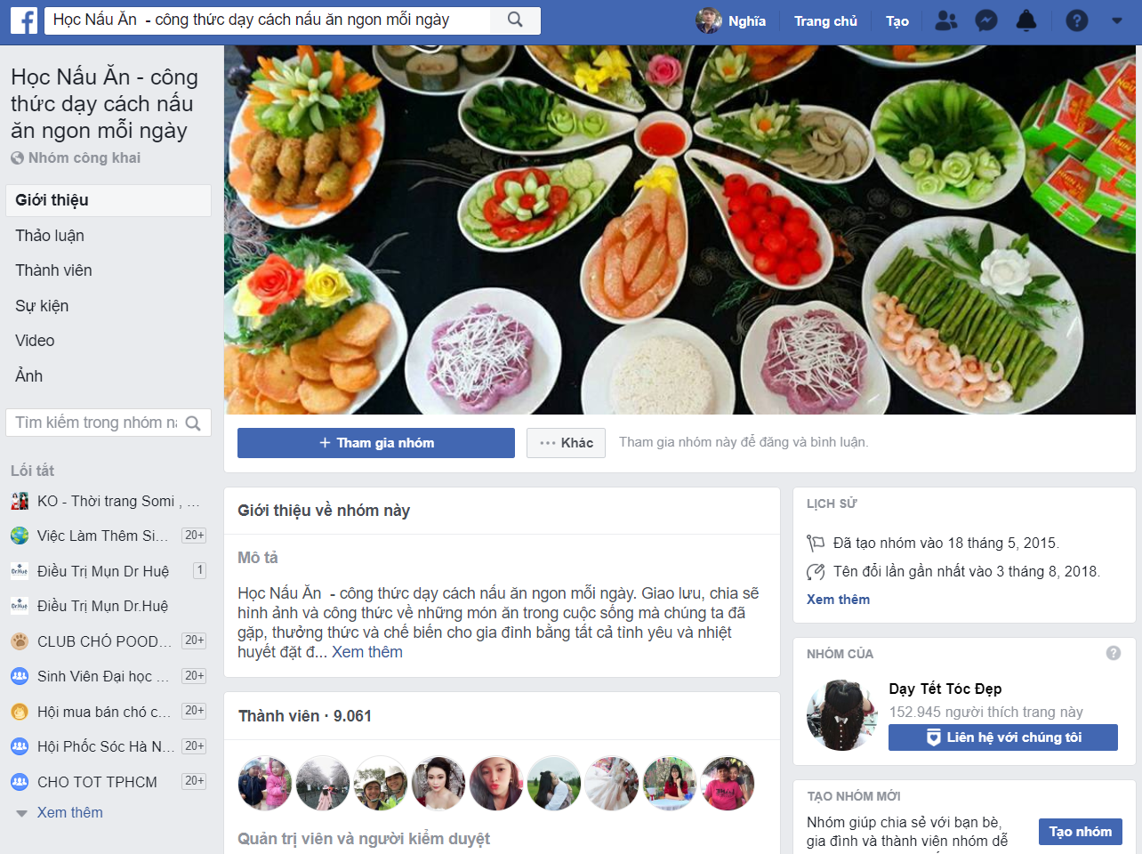
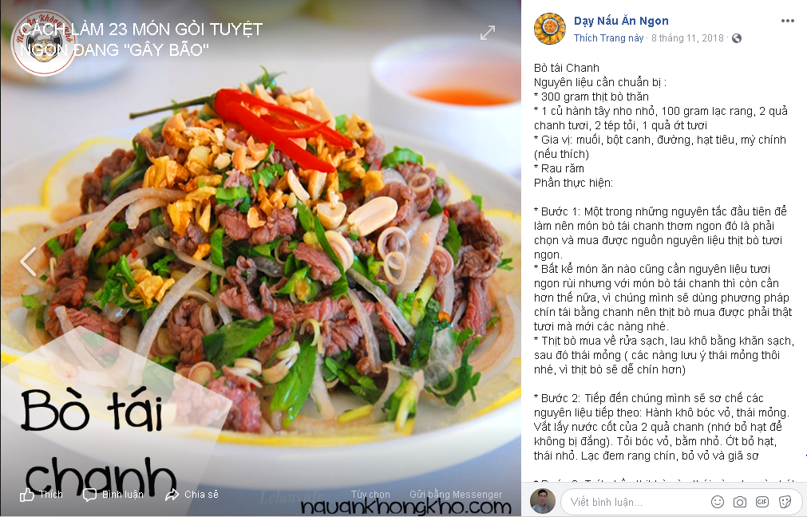
Current Situation
01
01
Facebook Group
Notes:
Luân

Slide 6
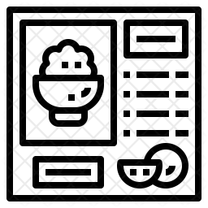



01
Problem Definition
01
Notes:
Luân

Slide 7

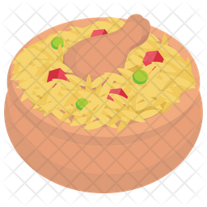
01
Problem Definition
01
Notes:
Luân

Slide 8



01
Problem Definition
01
Where ?
Like ?
Notes:
Luân

Slide 9
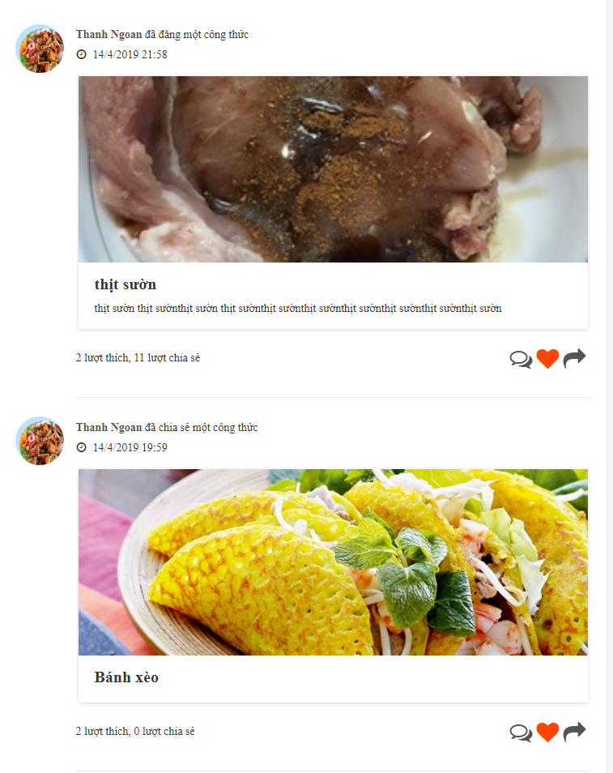
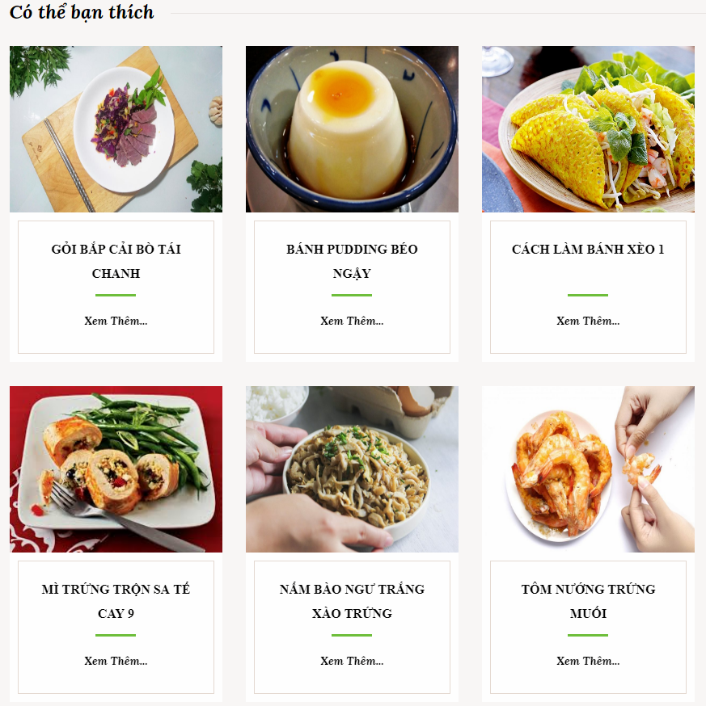
Our Proposal
01
01
Suggest best recipes
Suggest related recipes
Notes:
Luân

Slide 10
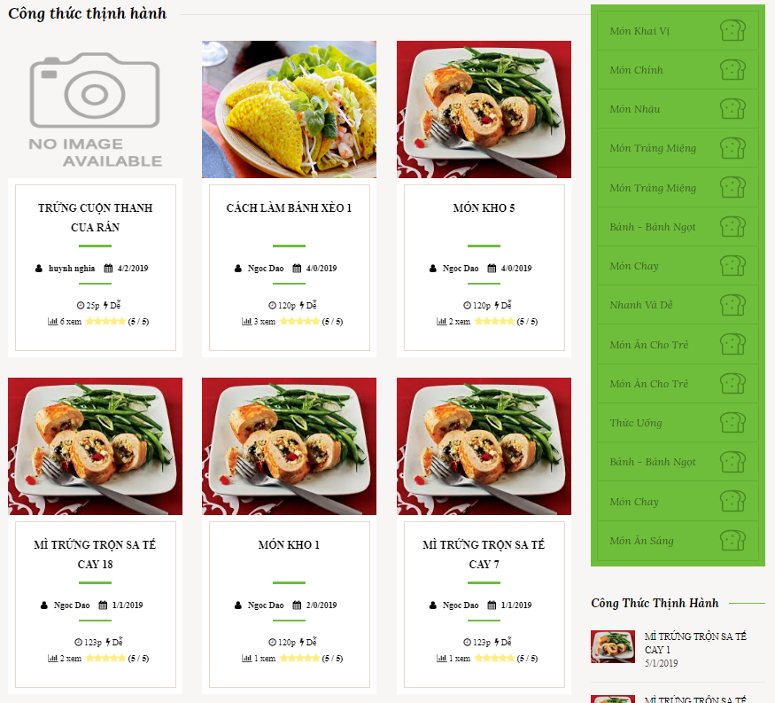
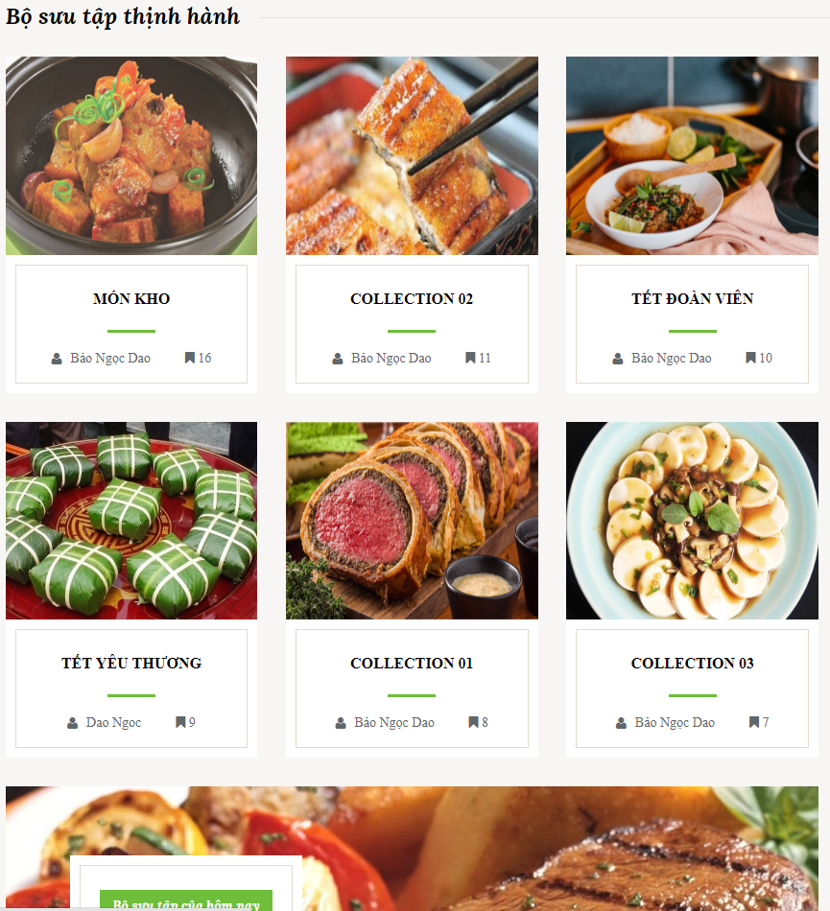
Our Proposal
01
01
Viewing popular and latest recipes
Viewing popular collections
Notes:
Luân

Slide 11
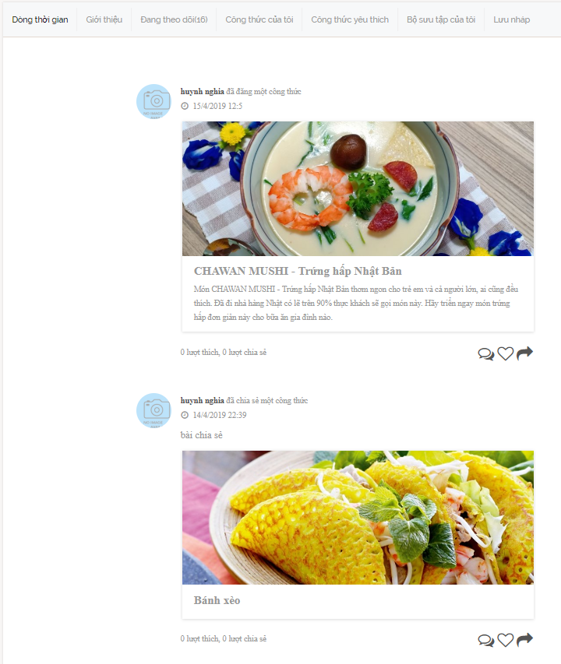
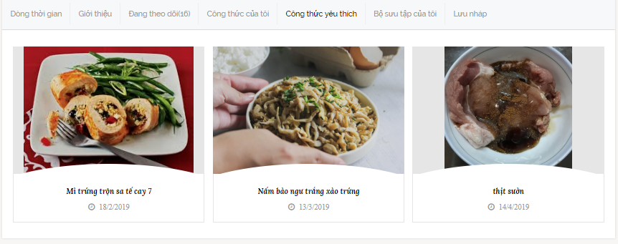
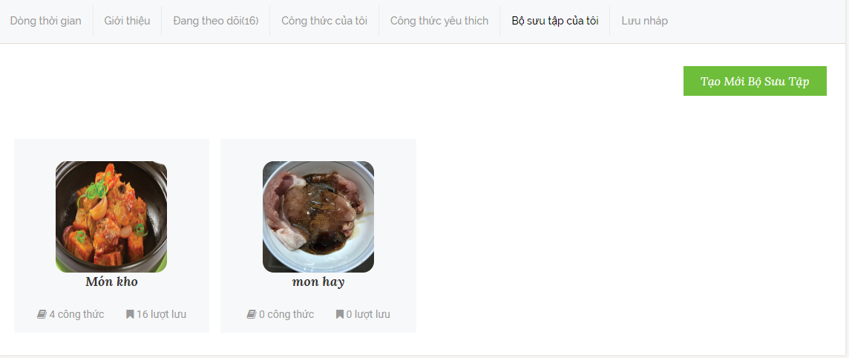
Our Proposal
01
01
Managing favorite recipes
Managing collections
Viewing timeline
Notes:
Luân

Slide 12
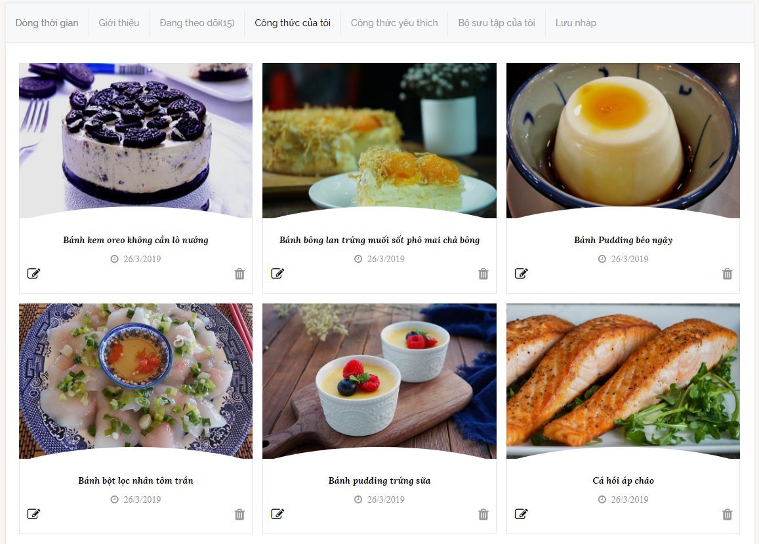
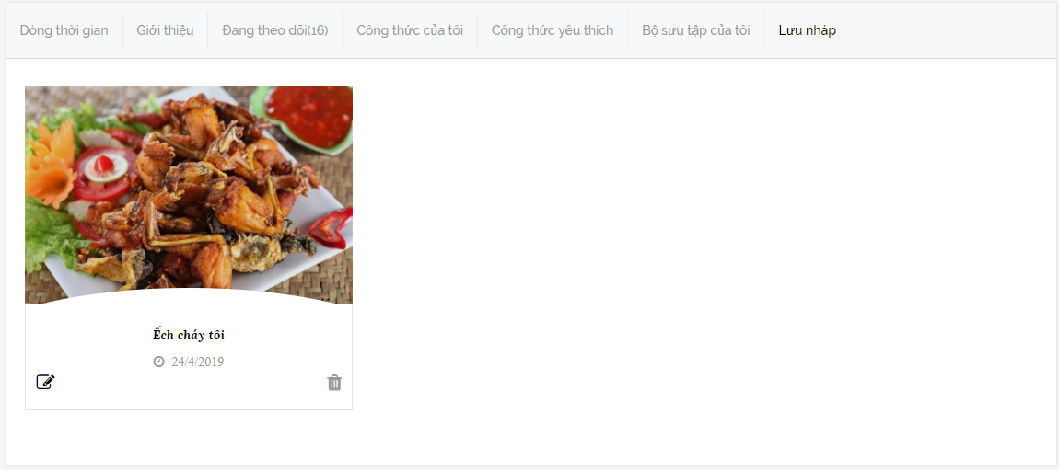
Our Proposal
01
01
Managing draft recipes
Managing recipes
Notes:
Luân

Slide 13
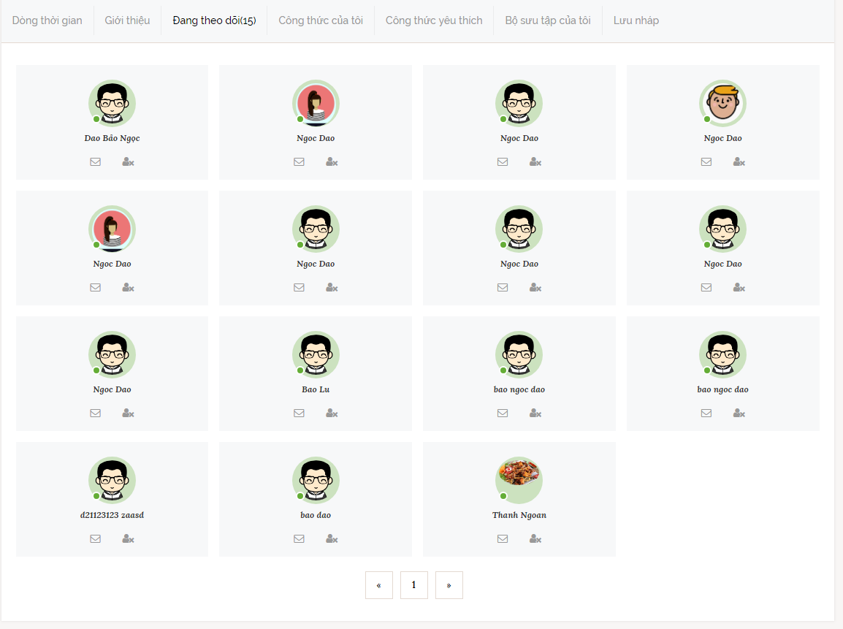
Our Proposal
01
01
Managing following users
Notes:
Luân

Slide 14
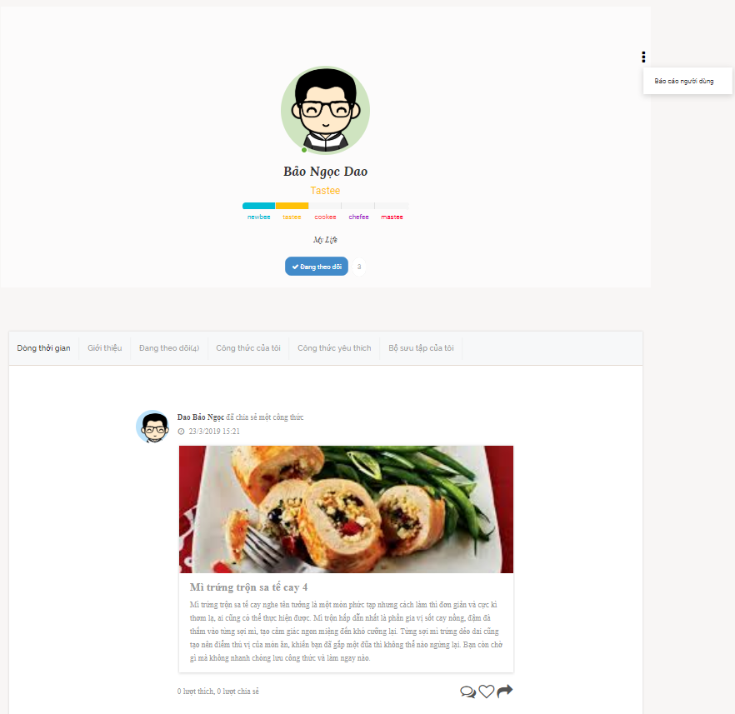
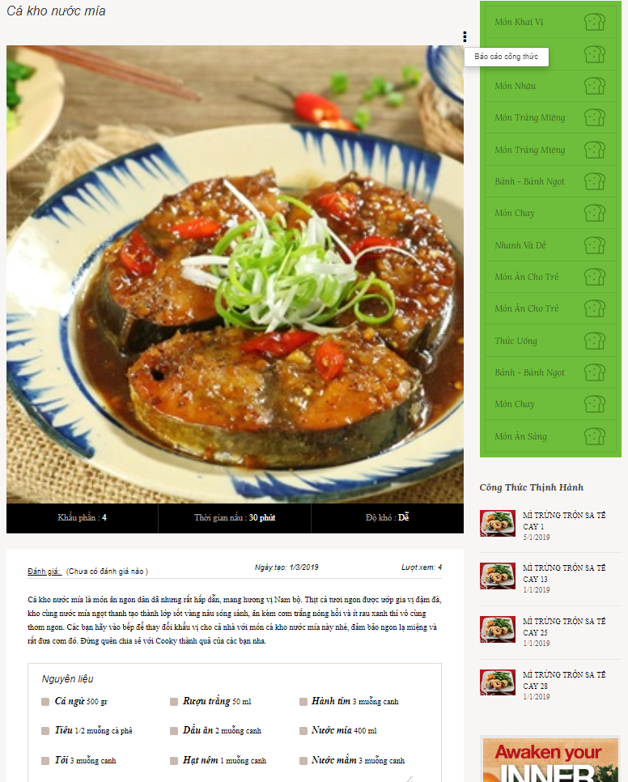
Our Proposal
01
01
Other User Posts
Recipe detail
Notes:
Luân

Slide 15
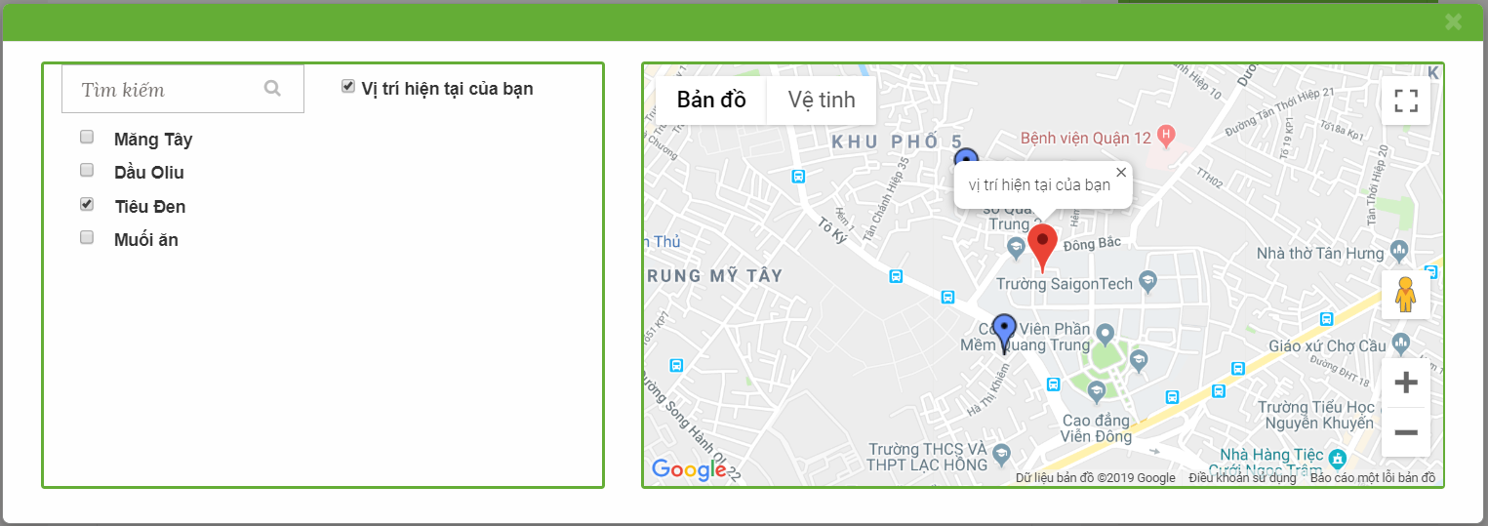
Our Proposal
01
01
Viewing suggest nearby stores
Notes:
Luân

Slide 16
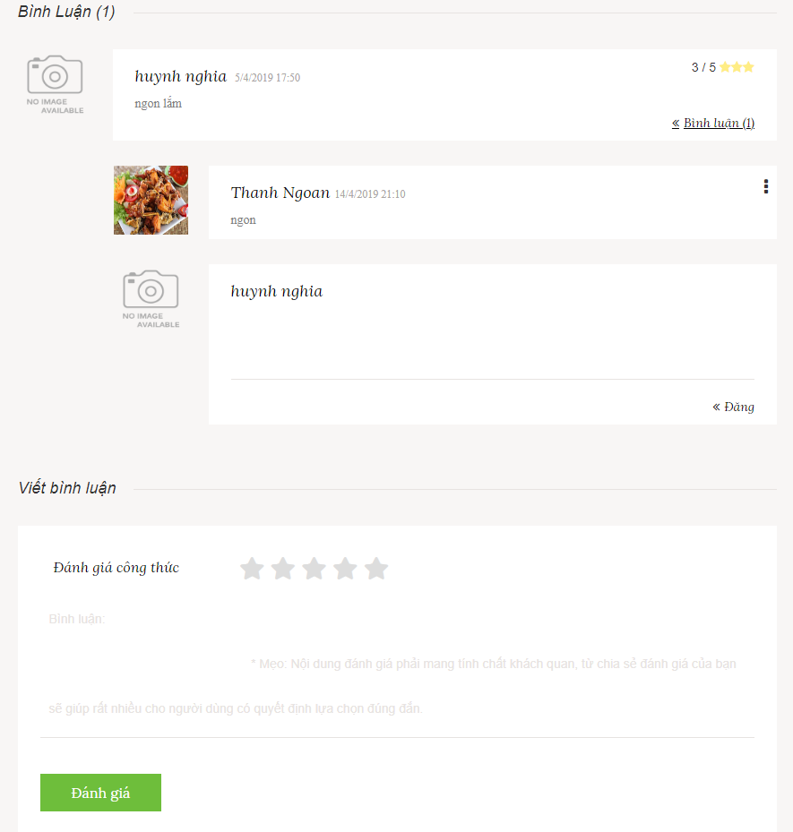
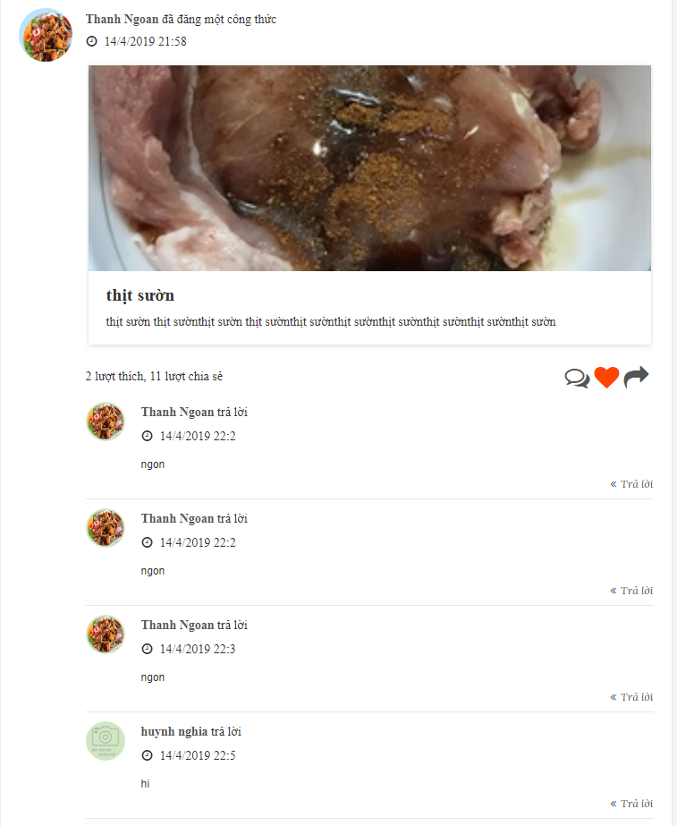
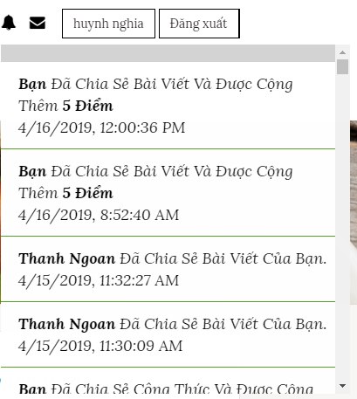
Our Proposal
01
01
Rating, comment
Like, share, comment
Notification
Notes:
Luân

Slide 17
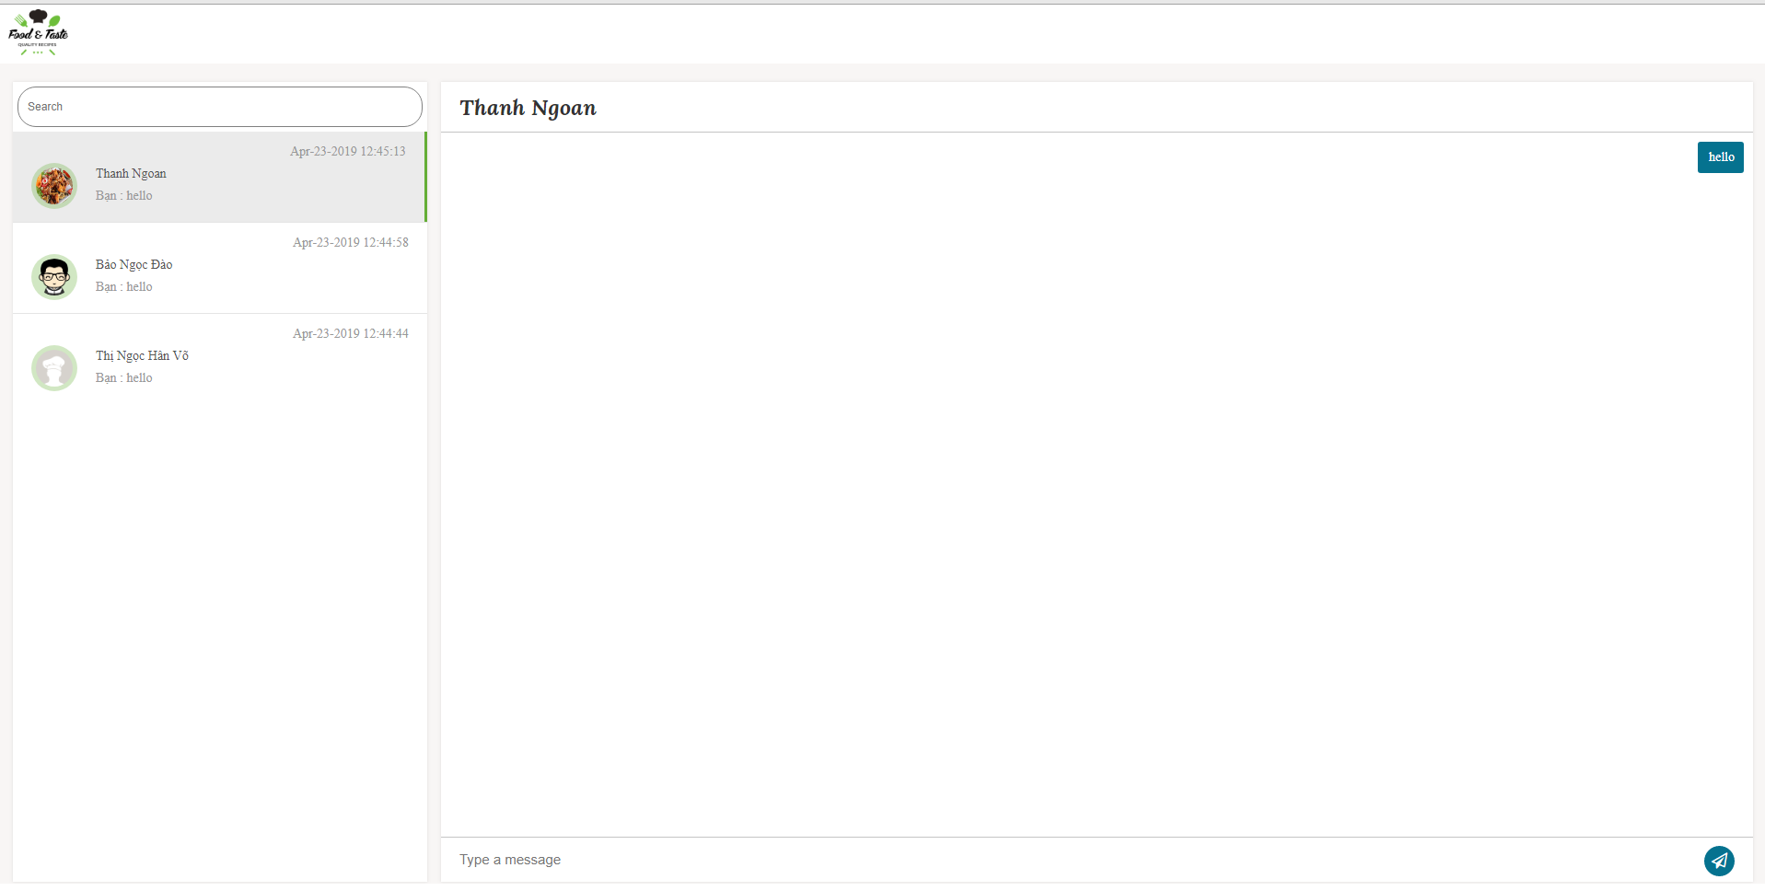
Our Proposal
01
01
Chat
Notes:
Luân

Slide 18
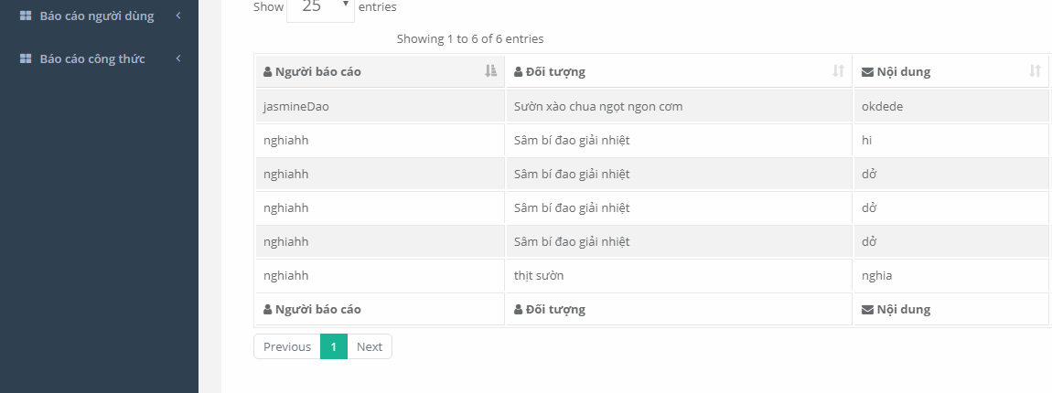
Our Proposal
01
01
Managing reports
Notes:
Luân

Slide 19
IMPLEMENTATION
02
01
‹#›
Notes:
Luân
hiện thực hóa tính năng trong hệ thống như thế nào.

Slide 20
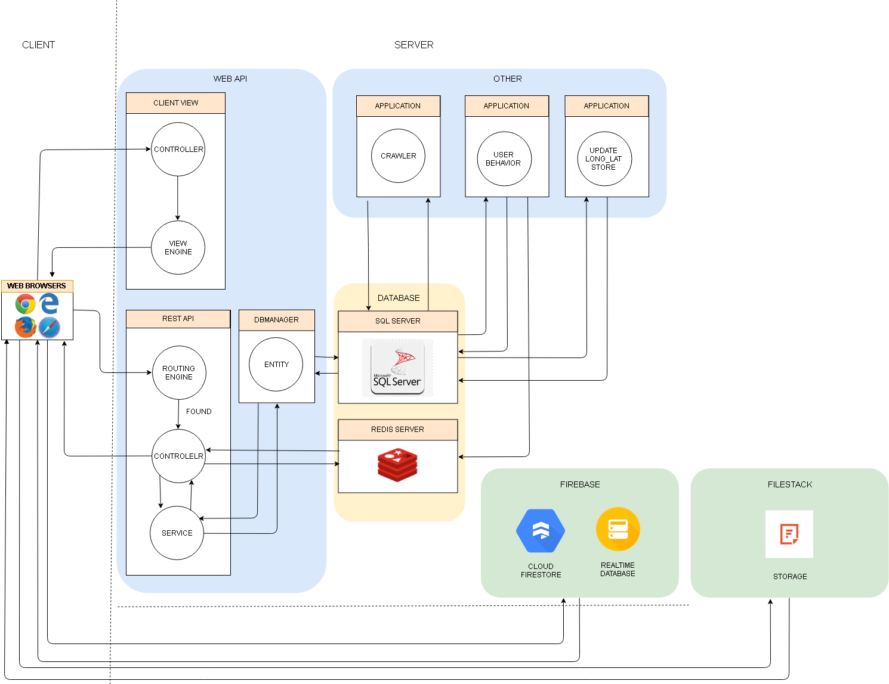
System Architecture Diagram
Notes:
Luân
so luoc cấu trúc toàn bộ hệ thống của tụi em
rest api là phần chính tạo ra api thực hiện công việc xử lý dữ liệu khi client gọi.
với những dữ liệu này dc lưu ở 3 db gồm sql db lưu dữ liệu chính và redis db- là 1 server no sql với hình thức lưu dữ liệu là key và value, dùng để lưu đề xuất sau khi tính toán cho user và Firebase cho việc realtime notification và message chat, là 1 backend as a service , dùng xử lý và lưu dữ liệu chat và notification.
đi kèm với đó, là 1 bộ crawl dữ liệu từ các cửa hàng, để kiểm tra nguyên liệu có tồn tại trong cửa hàng không, và lấy địa chỉ chi nhánh cửa hàng, kết hợp với 1 bộ ứng dụng để tìm kinh độ vĩ độ của cửa hàng dựa trên google api.
cuối cùng là 1 bộ user behavior dùng để tính toán độ tương thích giữa các người dùng và công thức cho chức năng đề xuất công thức.

Slide 21
System Architecture Diagram
Notes:
Luân
so luoc cấu trúc toàn bộ hệ thống của tụi em
rest api là phần chính tạo ra api thực hiện công việc xử lý dữ liệu khi client gọi.
với những dữ liệu này dc lưu ở 3 db gồm sql db lưu dữ liệu chính và redis db- là 1 server no sql với hình thức lưu dữ liệu là key và value, dùng để lưu đề xuất sau khi tính toán cho user và Firebase cho việc realtime notification và message chat, là 1 backend as a service , dùng xử lý và lưu dữ liệu chat và notification.
đi kèm với đó, là 1 bộ crawl dữ liệu từ các cửa hàng, để kiểm tra nguyên liệu có tồn tại trong cửa hàng không, và lấy địa chỉ chi nhánh cửa hàng, kết hợp với 1 bộ ứng dụng để tìm kinh độ vĩ độ của cửa hàng dựa trên google api.
cuối cùng là 1 bộ user behavior dùng để tính toán độ tương thích giữa các người dùng và công thức cho chức năng đề xuất công thức.

Slide 22
System Architecture Diagram
Notes:
Luân
so luoc cấu trúc toàn bộ hệ thống của tụi em
rest api là phần chính tạo ra api thực hiện công việc xử lý dữ liệu khi client gọi.
với những dữ liệu này dc lưu ở 3 db gồm sql db lưu dữ liệu chính và redis db- là 1 server no sql với hình thức lưu dữ liệu là key và value, dùng để lưu đề xuất sau khi tính toán cho user và Firebase cho việc realtime notification và message chat, là 1 backend as a service , dùng xử lý và lưu dữ liệu chat và notification.
đi kèm với đó, là 1 bộ crawl dữ liệu từ các cửa hàng, để kiểm tra nguyên liệu có tồn tại trong cửa hàng không, và lấy địa chỉ chi nhánh cửa hàng, kết hợp với 1 bộ ứng dụng để tìm kinh độ vĩ độ của cửa hàng dựa trên google api.
cuối cùng là 1 bộ user behavior dùng để tính toán độ tương thích giữa các người dùng và công thức cho chức năng đề xuất công thức.

Slide 23
System Architecture Diagram
Notes:
Luân
so luoc cấu trúc toàn bộ hệ thống của tụi em
rest api là phần chính tạo ra api thực hiện công việc xử lý dữ liệu khi client gọi.
với những dữ liệu này dc lưu ở 3 db gồm sql db lưu dữ liệu chính và redis db- là 1 server no sql với hình thức lưu dữ liệu là key và value, dùng để lưu đề xuất sau khi tính toán cho user và Firebase cho việc realtime notification và message chat, là 1 backend as a service , dùng xử lý và lưu dữ liệu chat và notification.
đi kèm với đó, là 1 bộ crawl dữ liệu từ các cửa hàng, để kiểm tra nguyên liệu có tồn tại trong cửa hàng không, và lấy địa chỉ chi nhánh cửa hàng, kết hợp với 1 bộ ứng dụng để tìm kinh độ vĩ độ của cửa hàng dựa trên google api.
cuối cùng là 1 bộ user behavior dùng để tính toán độ tương thích giữa các người dùng và công thức cho chức năng đề xuất công thức.

Slide 24
System Architecture Diagram
Notes:
Luân
so luoc cấu trúc toàn bộ hệ thống của tụi em
rest api là phần chính tạo ra api thực hiện công việc xử lý dữ liệu khi client gọi.
với những dữ liệu này dc lưu ở 3 db gồm sql db lưu dữ liệu chính và redis db- là 1 server no sql với hình thức lưu dữ liệu là key và value, dùng để lưu đề xuất sau khi tính toán cho user và Firebase cho việc realtime notification và message chat, là 1 backend as a service , dùng xử lý và lưu dữ liệu chat và notification.
đi kèm với đó, là 1 bộ crawl dữ liệu từ các cửa hàng, để kiểm tra nguyên liệu có tồn tại trong cửa hàng không, và lấy địa chỉ chi nhánh cửa hàng, kết hợp với 1 bộ ứng dụng để tìm kinh độ vĩ độ của cửa hàng dựa trên google api.
cuối cùng là 1 bộ user behavior dùng để tính toán độ tương thích giữa các người dùng và công thức cho chức năng đề xuất công thức.

Slide 25



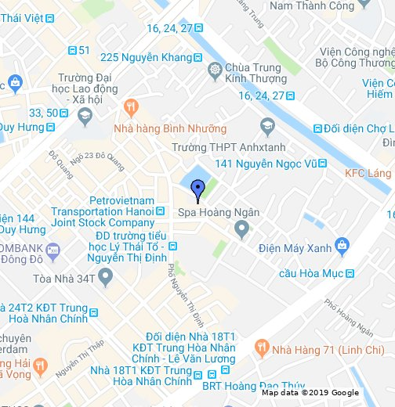
System Architecture Diagram
Notes:
Luân
so luoc cấu trúc toàn bộ hệ thống của tụi em
rest api là phần chính tạo ra api thực hiện công việc xử lý dữ liệu khi client gọi.
với những dữ liệu này dc lưu ở 3 db gồm sql db lưu dữ liệu chính và redis db- là 1 server no sql với hình thức lưu dữ liệu là key và value, dùng để lưu đề xuất sau khi tính toán cho user và Firebase cho việc realtime notification và message chat, là 1 backend as a service , dùng xử lý và lưu dữ liệu chat và notification.
đi kèm với đó, là 1 bộ crawl dữ liệu từ các cửa hàng, để kiểm tra nguyên liệu có tồn tại trong cửa hàng không, và lấy địa chỉ chi nhánh cửa hàng, kết hợp với 1 bộ ứng dụng để tìm kinh độ vĩ độ của cửa hàng dựa trên google api.
cuối cùng là 1 bộ user behavior dùng để tính toán độ tương thích giữa các người dùng và công thức cho chức năng đề xuất công thức.

Slide 26
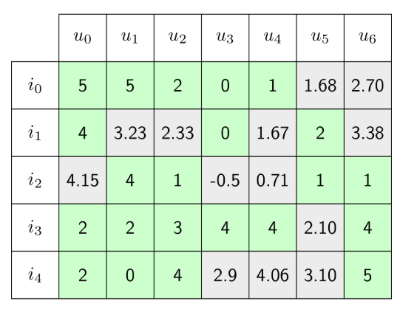
System Architecture Diagram
Notes:
Luân
so luoc cấu trúc toàn bộ hệ thống của tụi em
rest api là phần chính tạo ra api thực hiện công việc xử lý dữ liệu khi client gọi.
với những dữ liệu này dc lưu ở 3 db gồm sql db lưu dữ liệu chính và redis db- là 1 server no sql với hình thức lưu dữ liệu là key và value, dùng để lưu đề xuất sau khi tính toán cho user và Firebase cho việc realtime notification và message chat, là 1 backend as a service , dùng xử lý và lưu dữ liệu chat và notification.
đi kèm với đó, là 1 bộ crawl dữ liệu từ các cửa hàng, để kiểm tra nguyên liệu có tồn tại trong cửa hàng không, và lấy địa chỉ chi nhánh cửa hàng, kết hợp với 1 bộ ứng dụng để tìm kinh độ vĩ độ của cửa hàng dựa trên google api.
cuối cùng là 1 bộ user behavior dùng để tính toán độ tương thích giữa các người dùng và công thức cho chức năng đề xuất công thức.

Slide 27

Creating Recipe
Creating New Collection
Viewing Suggest Store
Rating, Comment, like, share notifications
Chat
Viewing Suggest Related Recipes
Follow/Unfollow User
Newsfeed
Notes:
Nghĩa
sau đây là phần đề mô trong hệ thống chúng tôi.

Slide 28

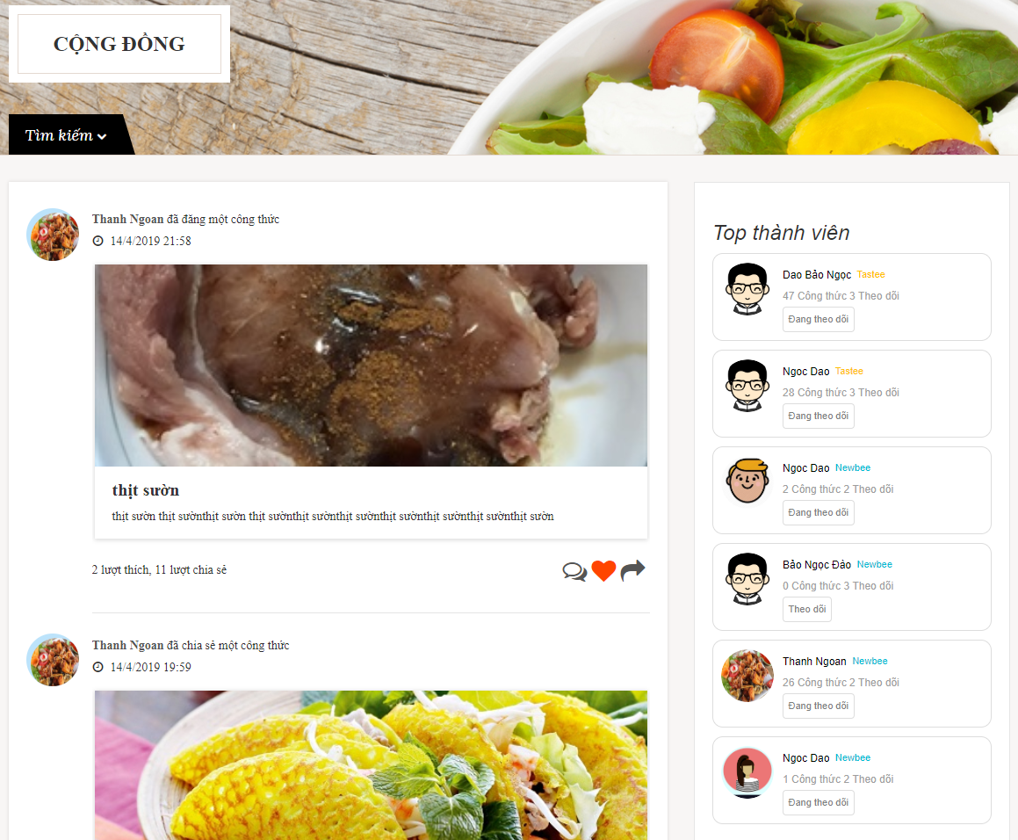
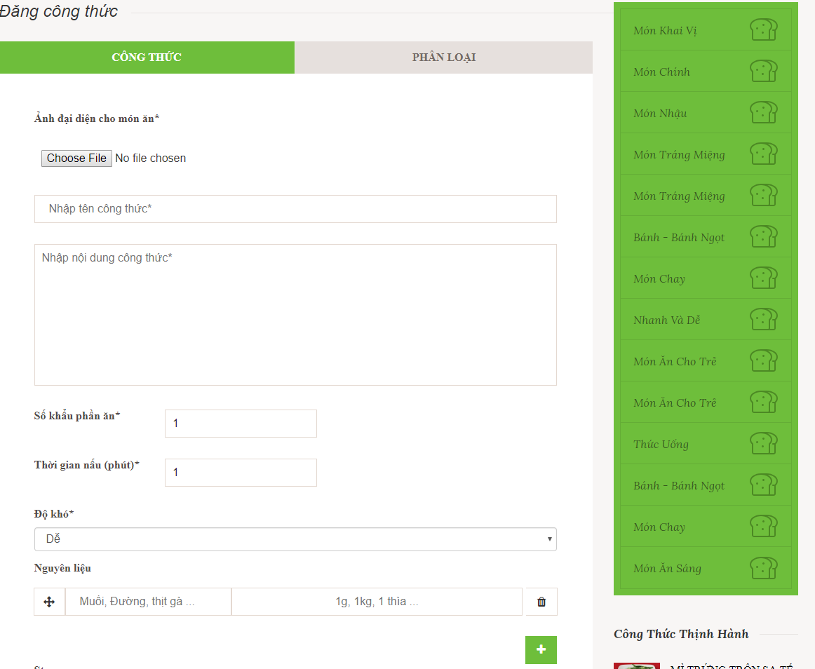
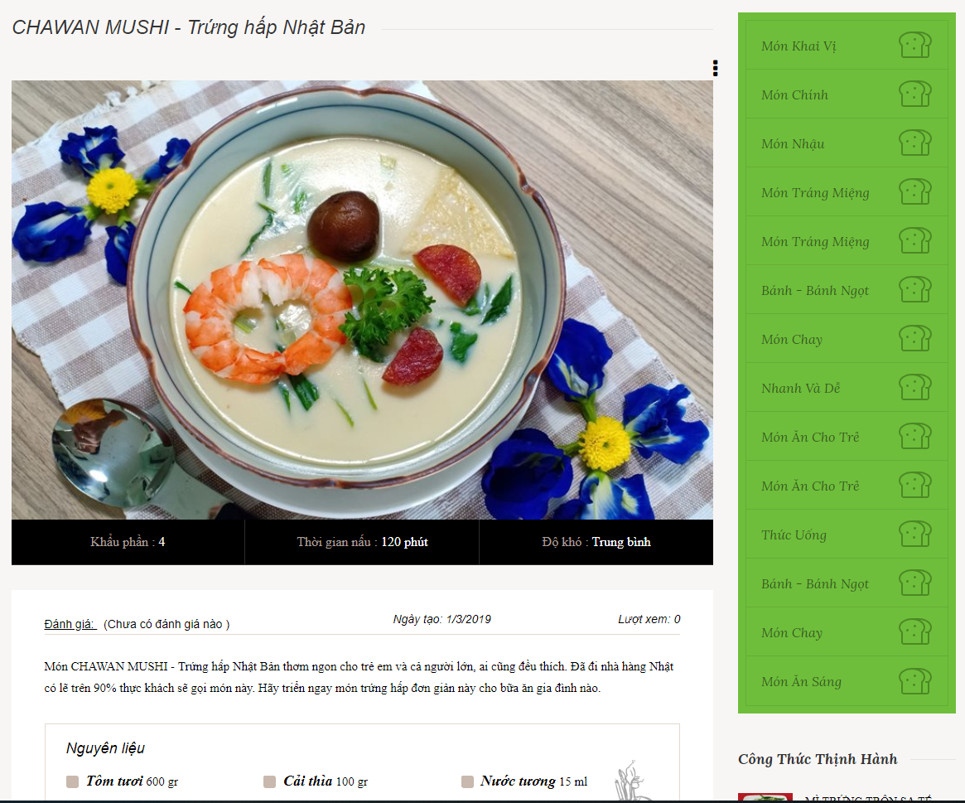
Demo: Creating Recipe
Process
2. Go to Creating Recipe screen
1. Login the system
Actor
Home Page
Creating Recipe screen
3. Input information
4. Send create
recipe command
Creating Recipe
screen
Recipe detail screen
Notes:
Nghĩa

Slide 29



Demo: Creating Recipe
User
userId point
Recipe
recipeName imageCover userId active saveDraft
Category
recipeId categoryId
1
has
0..*
1..*
has
1..*
1
1
has
1
has
has
0..*
1..*
1..*
Notifications
username content url
RecipeIngredient
recipeId ingredientName
StepOfRecipe
recipeId description
Notes:
Nghĩa

Slide 30
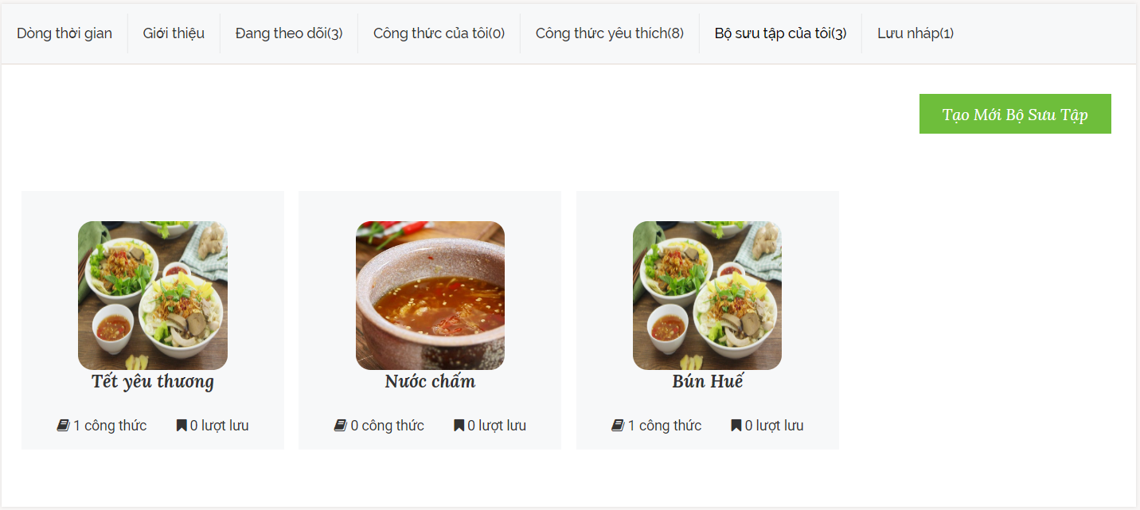
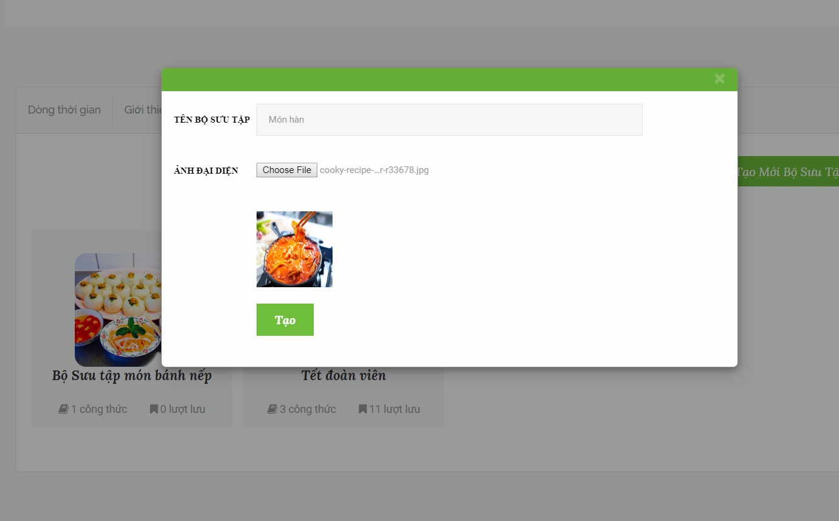
Demo: Creating new collection
Process
1. Login the system
2. Choose collection
Actor
Recipe detail screen
Recipe detail screen
3. input information
4. send create collection command
Create collection modal
Notes:
Nghĩa

Slide 31
Demo: Creating new collection
User
userId
Recipe
recipeId recipeName imageCover
1
has
0..*
0..*
has
Collection
+ UserId + CollectionName + SaveCount + CoverImage + RecipeCount + recipeId
0..*
Notes:
Nghĩa

Slide 32
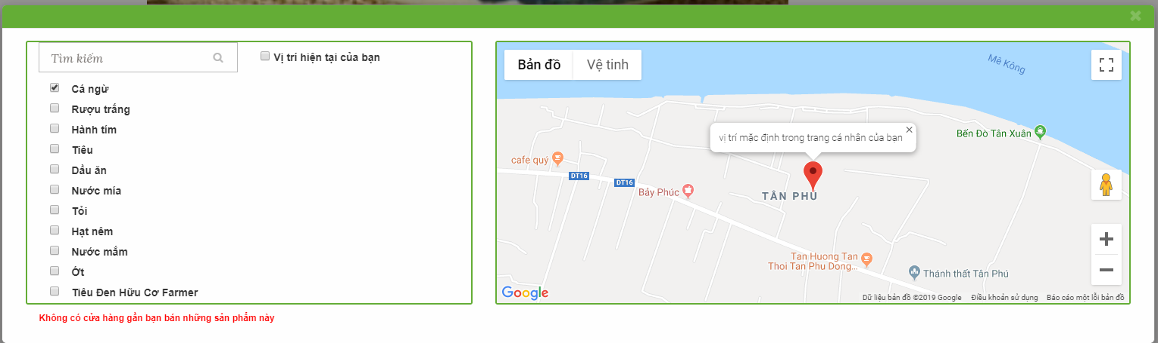
Demo: Viewing Suggest Store
Process
1. Login the system
2. Choose recipe
Recipe detail screen
Home Page
3. Choose ingredients
4. Click “Cửa hàng gần nhất” button
Suggest store popup
Recipe detail screen
Notes:
Luân
đặc biệt hệ thống tôi có đề xuất cho người dùng biết những cửa hàng gần nhà để mua những nguyên liệu nấu ăn.
hệ thống dựa theo tên nguyên liệu mà đề xuất ra địa chỉ cửa hàng xung quanh. hệ thống dựa trên địa chỉ hiện tại của bạn hoặc địa chỉ trên profile của bạn để đề xuất

Slide 33
Demo: Viewing Suggest Store
Ingredients
+ Name
StoreBrand
+ Id + Name
0..*
has
1
Recipe
recipeName imageCover userId active saveDraft
1..*
1
has
has
0..*
1
Store
+ Name + Address + Lat + Long
Notes:
Luân

Slide 34
Demo: Rating, Comment, like, share notifications
Notifications
username content link
Users
+ username + userId + point
1
has
0..*
1
1
has
has
0..*
UserReactionRecipe
isLike isShare rating ratingContent
0..*
1
Comment
content commentParentId
has
0..*
0..*
has
0..*
1
Recipe
recipeId
has
1
Notes:
Nghĩa

Slide 35
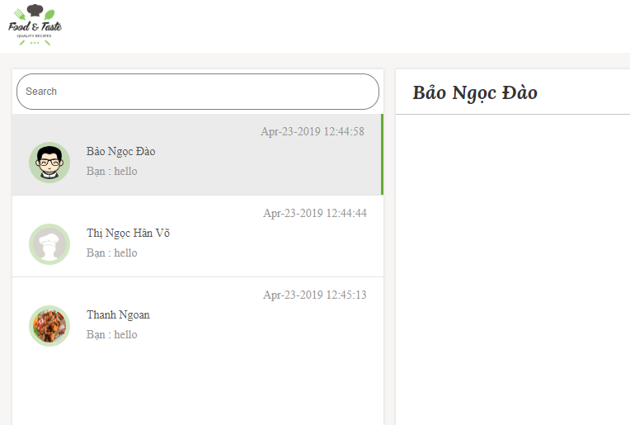
Demo: Chat
Process
2. Click message icon.
Send get all message command
1. Login the system
Message screen
Actor
Home Page
3. Leave a message and
send push message command
Message screen
Notes:
Luân

Slide 36
Demo: Chat
Chat
+ updatedAt + createdAt
UserBehavior
+ userId + isSeen + isTyping
1
has
2
1
has
0..*
Message
+ content + createdAt + userSent
Users
+ userId + firstName + lastName + avatarImageUrl
Notes:
Luân

Slide 37
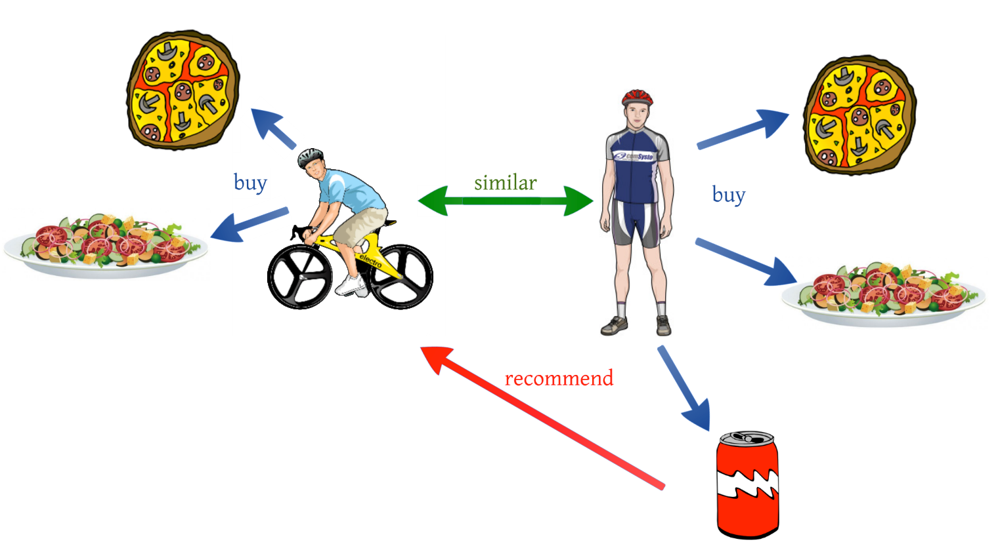
Making recommendations (User-based filtering)
Definition:
User-based filtering algorithms generate a prediction for an item i by analyzing rating for i from users in u’s neighborhood. The neighborhood for u consists of users with similar rating behavior.
Notes:
Ngọc

Slide 38




The user feedback is captured in four different ways:
SCORE
Notes:
Ngọc

Slide 39
𝑓1 = (user clicked article a) ? m : 0
𝑓2 = (user rated article a) ? (r - b) * (m/ ( m - b )) : 0
𝑓3 = (user liked article a) ? m : 0
𝑓4 = (user shared article a) ? m : 0
Notes:
Ngọc

Slide 40
Example:
Case 1: Not feedback available
𝑓1 = 0; 𝑓2 = 0; 𝑓3 = 0; 𝑓4 = 0
F= 0 (No feedback)
𝑓1 = (u clicked article a) ? m : 0
Case 2: Bad article
𝑓1 = 0; 𝑓2 = (1 - 2)* (5 / (5 - 2)) = −5/3;
𝑓3 = 0; 𝑓4 = 0
F= (𝑓1 + 𝑓2 + 𝑓3 + 𝑓4) / 4 = -5/12
𝑓2 = (u rated article a) ? (r - b) * (m/ ( m - b )) : 0
𝑓3 = (u liked article a) ? m : 0
Case 3: Best article
𝑓1 = 5; 𝑓2 = (5 - 2)* (5 / (5 - 2)) = 5;
𝑓3 = 5; 𝑓4 = 5
F= (𝑓1 + 𝑓2 + 𝑓3 + 𝑓4) / 4 = 5
𝑓4 = (u shared article a) ? m : 0
Notes:
Ngọc

Slide 41
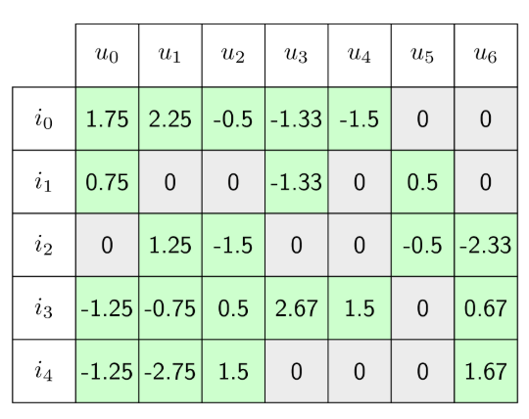
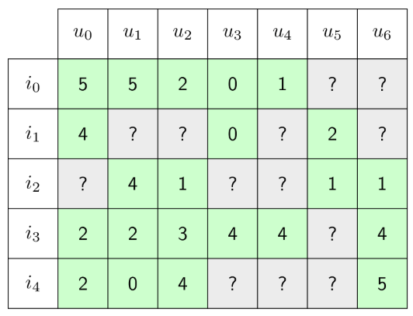
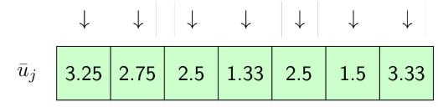
+ subtract from each rating the average value calculated in (*).
+ replace the unknown values with 0
Normalized utility matrix Y
(*)
A
B
Notes:
Ngọc

Slide 42
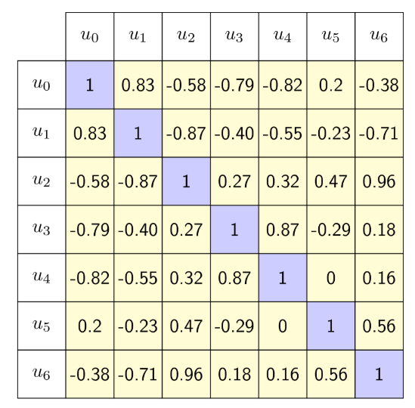
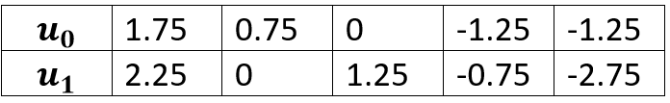
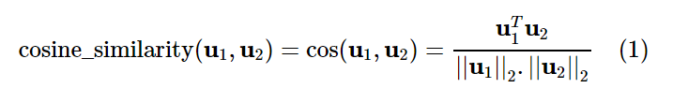
Measurement of similarity between users (Cosine similarity)
Example:
Notes:
Ngọc

Slide 43
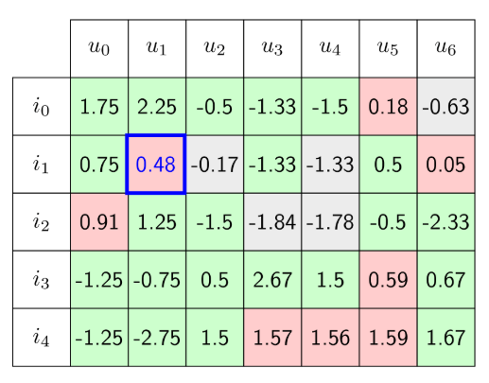
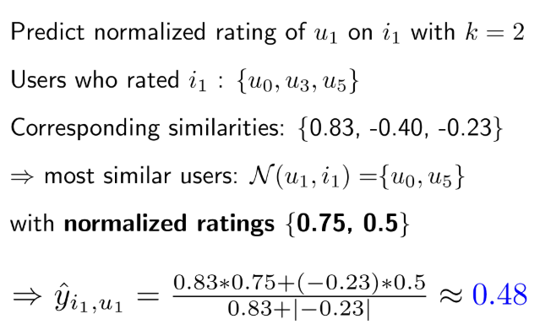
Notes:
Ngọc

Slide 44
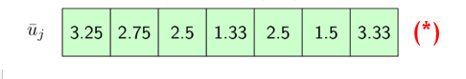
Converting standardized values to scale 5 can be done by adding columns of the Y matrix with the average rating of each user
Notes:
Ngọc

Slide 45
Demo: Viewing Suggest Related Recipe
Process
1. Login the system
2. Choose recipe
Actor
Home Page
Recipe detail screen
3. View maybe like list
Maybe you like recipes
Notes:
Ngọc

Slide 46

Demo: Viewing Suggest Related Recipe
Users
+ username + userId
1
has
0..*
UserReactionRecipe
isLike isShare isView RatingRecipe
0..*
has
1
Recipe
recipeId
Notes:
Ngọc

Slide 47
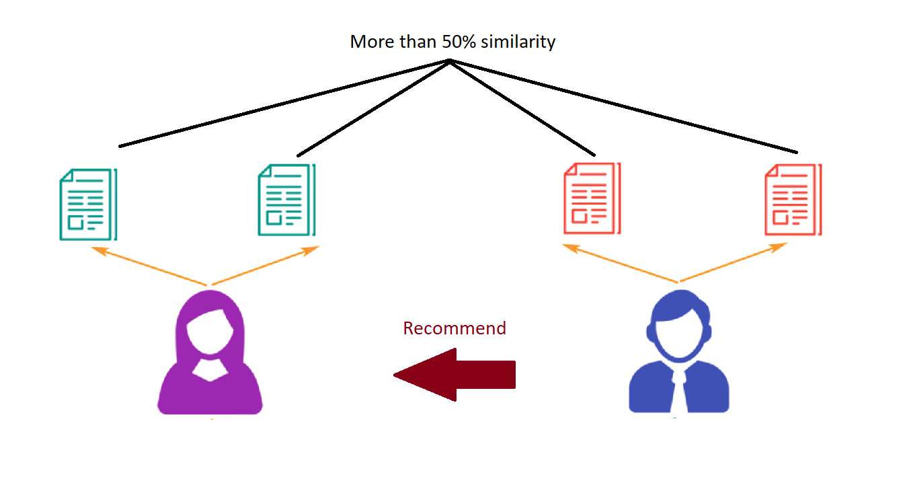
Demo: Follow/Unfollow
Process
Notes:
dựa trên độ tương đồng về sở thích, hệ thống chúng tôi sẽ đề xuất những người mà bạn có thể thích

Slide 48
Demo: Follow/Unfollow
Process
2. Click “Theo dõi” button
3. Send follow command
1. Login the system
Actor
Home Page
Home Page
Home Page
4. Refresh friend list
Home Page
Notes:
nghia
sau khi follow user, trên newsfeed sẽ hiện các hoạt động của người đó

Slide 49
Demo: Follow/Unfollow User
Recipe
recipeId
Users
+ username + userId
1
1
1
has
has
has
0..*
0..*
0..*
UserReactionRecipe
isLike isShare isView RatingRecipe
UserFollowing
userId followingUserId
Notes:
hệ thống sẽ dựa trên những kết quả tính toán dc lưu ở redis cache server

Slide 50
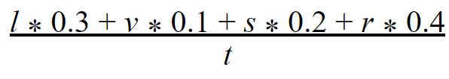
Article-score ranking algorithms
Based on criteria such as view, rating, like, share it is necessary parameters to apply for the formula to determine which articles are being most interested and put them on the ranking.
To calculate the article rank score, the below formula is applied:
l: number of likes
v: number of views
s: number of shares
r: average of ratings on the article
t: time from posting to current time (by hours)
Notes:
Ngọc

Slide 51
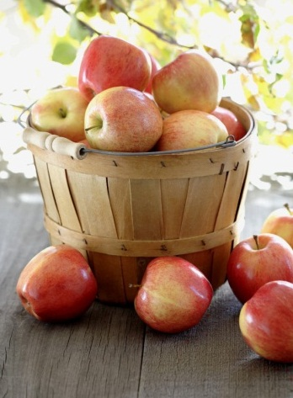
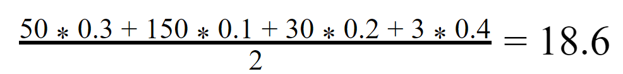
Example
An article has 50 likes, 250 views, 30 shares, 3 star rating and time from posting to current time is 2 hours:
Notes:
Ngọc

Slide 52
Demo: Newsfeed
Process
Users
+ username + userId + point
1. Login the system
1
1
has
has
Home Page
0..*
0..*
UserReactionRecipe
isLike isShare isView Rating
Recipe
recipeId totalViews totalLikes totalShares
has
0..*
1
Notes:
Ngọc

Slide 53

OUTCOME
03
01
Notes:
Nghĩa

Slide 54

ASSESSMENT - Advantages
03
01
Connecting.
Sharing and learning.
Preparing daily meal.
Suggest recipes and friends base on hobby.
Finding nearest stores by ingredients.
Optimizing for creating new recipe.
Notes:
Nghĩa
theo như trên thì hệ thống chúng tôi có những ưu điểm sau.
Hệ thống mạng xã hội của chúng tôi sẽ kết nối những người có cùng đam mê nấu ăn, những người muốn học hỏi thêm những công thức nấu ăn mới lạ từ tất cả các vùng miền từ những người có kinh nghiệm.
Vai trò của nấu ăn trong lối sống lành mạnh là vô cùng quan trọng nên mạng xã hội của chúng tôi luôn sẵn sàng hỗ trợ các bạn chuẩn bị mỗi bữa ăn cho cá nhân và gia đình bạn.
Hơn thế nữa, hệ thống của chúng tôi sẽ thu thập những dữ liệu khi bạn tương tác trang web như like, share, rating… để phân tích và đề xuất cho bạn những công thức liên quan, phù hợp với sở thích của bạn.
Song song với đó, hệ thống của chúng tôi còn tiếp tục tính toán hành vi của người dùng và đề xuất cho họ, những người có sự yêu thích những món ăn giống với họ, giúp họ dễ dàng tương tác chia sẻ sở thích với nhau.
Ngoài ra, khi bạn chọn xem một công thức mà bạn quan tâm, hệ thống của chúng tôi sẽ dựa vào vị trí hiện tại của bạn mà đề xuất cho bạn những siêu thị, cửa hàng tiện lợi gần bạn nhất để bạn có thể ghé qua mà mua những nguyên liệu bạn cần trong món ăn đó.
Trang mạng xã hội chia sẻ ct nấu ăn này còn tối ưu hóa cho bạn cách nhập nguyên liệu của món ăn, hệ thống của chúng tôi sẽ đề xuất cho bạn những nguyên liệu và định lượng có thể phù hợp vs mong muốn của bạn trong quá trình các bạn nhập

Slide 55
FUTURE PLAN
04
01
To expand Sharing Recipe Social Network:
Support multi platform: IOS & Android platform.
Run the site with more languages.
Add chat function by adding group chat.
Create favorite group.
Collect, statistics and analyze food ingredients and recommend nutritional value.
Notes:
Nghĩa
Chúng tôi mong muốn mở rộng mạng xã hội này trong tương lai như sau:
· Hỗ trợ thêm mobile app cho người dùng, để dễ dàng xem các công thức, chia sẻ, nhắn tin mọi lúc mọi nơi.
· Hỗ trợ đa ngôn ngữ cho website, để mọi người chia sẻ vs nhau về những công thức của những món ăn trên thế giới
· Thêm chức năng tạo một nhóm chat và nhóm cộng đồng để những người có cùng đam mê cùng loại món ăn có thể dễ dàng giao tiếp vs nhau
· Thu thập dữ liệu từ những nguyên liệu nấu ăn do người dùng nhập mà phân tích giá trị dinh dưỡng cho món ăn đó.

Slide 56

Q & A
05
01
Notes:
Nghĩa
tiếp theo là phần hỏi đáp, xin mời Quý hđ đặt câu hỏi

Slide 57
ASSESSMENT - Disadvantage
03
01
Only support for culture of Vietnamese people.
Notes:
nhược điểm
hệ thống chỉ hỗ trợ cho văn hóa của người việt nam

Slide 58

Demo: Share
Process
2. Click “Cộng đồng” tab
1. Login the system
3. Click share icon
Actor
Home Page
“Cộng đồng” screen
“Cộng đồng” screen
4. Leave a content or not
UserReactionRecipe
+ RecipeId + Userd + TotalShare
Recipe
+ RecipeId + UserId + ReferencedRecipeId
5. Send share command
1
has
0..*
“Cộng đồng” screen
“Cộng đồng” screen
Notes:
một công thức hay , người dùng muốn chia sẻ rộng rãi, mọi người cùng biết. mục đích khác là làm tăng độ phổ biến của công thức dựa trên việc share công thức. ngoài ra sẽ đánh giá dc mức độ hoạt động thường xuyên của user trên hệ thống thông qua việc cộng điểm cho 1 lần share.
để thực hiện chức năng này, đây là luồng chạy trong hệ thống tôi.

Slide 59


Redis server
Notes:
Luân

Slide 60

Filestack
Notes:
Luân

Slide 61

Firebase
Notes:
Luân

Slide 62


Demo: Comment, like, share notification
Process
1. Login the system
2. Click comment icon
Actor
Home Page
Home Page
3. Leave a comment
5. Send push notification command
4. Send comment command
6. Send get notification command
Home Page
Home Page
Notes:
Nghĩa
người dùng có thể để lại bình luận, like, share sau khi họ xem công thức, họ có thể trao đổi về cách nấu, hoặc phê phán 1 công thức nào đó, hoặc trả lời những bình luận trước đó.
hệ thống sẽ gửi thông báo cho người dùng đang sở hữu công thức hoặc chủ bình luận,
đây là hướng đi trong hệ thống của tôi:

Slide 63
Demo: Rating
Process
1. Login the system
2. Choose recipe
Actor
Home Page
Recipe detail screen
3. Choose stars
4. Send ratting command
Recipe detail screen
Recipe detail screen
Notes:
Nghĩa
Để có những công thức tốt, phù hợp với hệ thống, tránh trường hợp spam hệ thống.
trang web chúng tôi có chức năng là đánh giá công thức.=> nếu công thức nào có mức đánh giá cao và số người xem cao thì sẽ được liệt kê vào danh sách công thức phổ biến nhất, mục đích thứ 2 là đánh giá dc mức độ hoạt động thường xuyên của người dùng trên web thông qua việc cộng điểm cho mỗi lần rating(5đ).
để thực hiện dc chức năng rating đây là luồng thực hiện:

Slide 64


Demo: Creating Recipe

